Slide 1
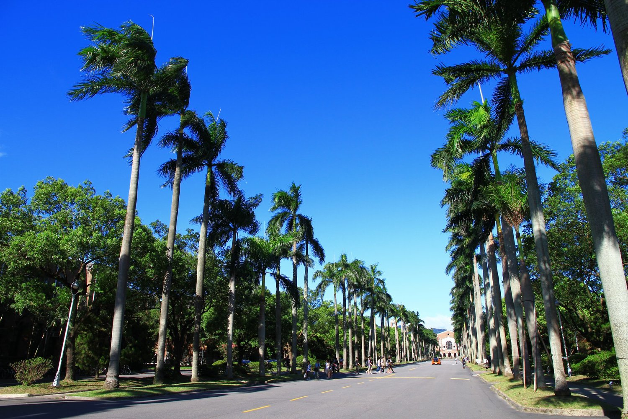
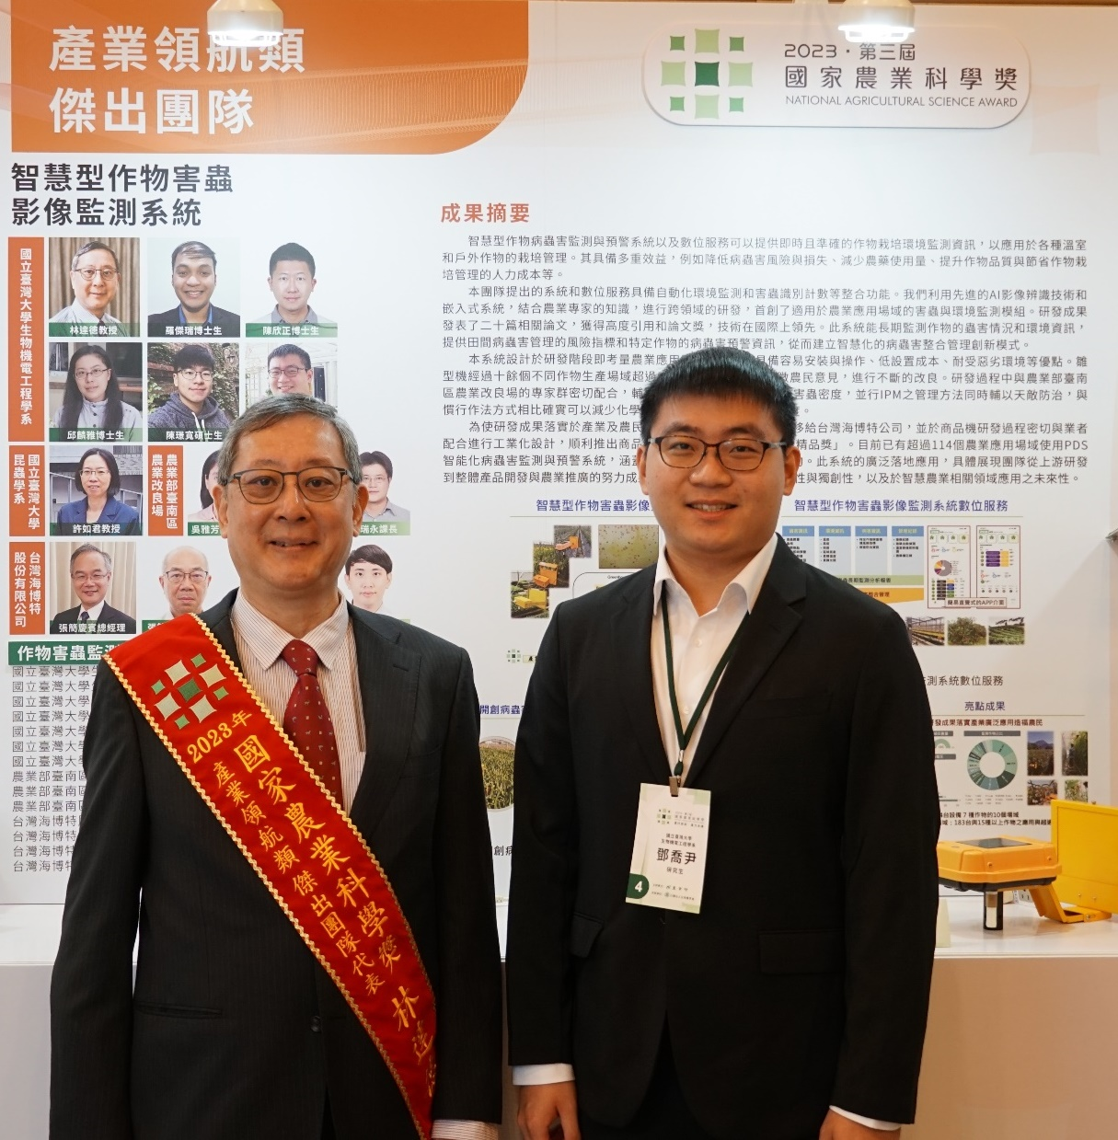
Portfolios
作品集展示
鄧喬尹
國立臺灣大學
生物機電工程學系 碩士班
Phone: 0983654999
Email: joy68304276@gmail.com

Slide 2
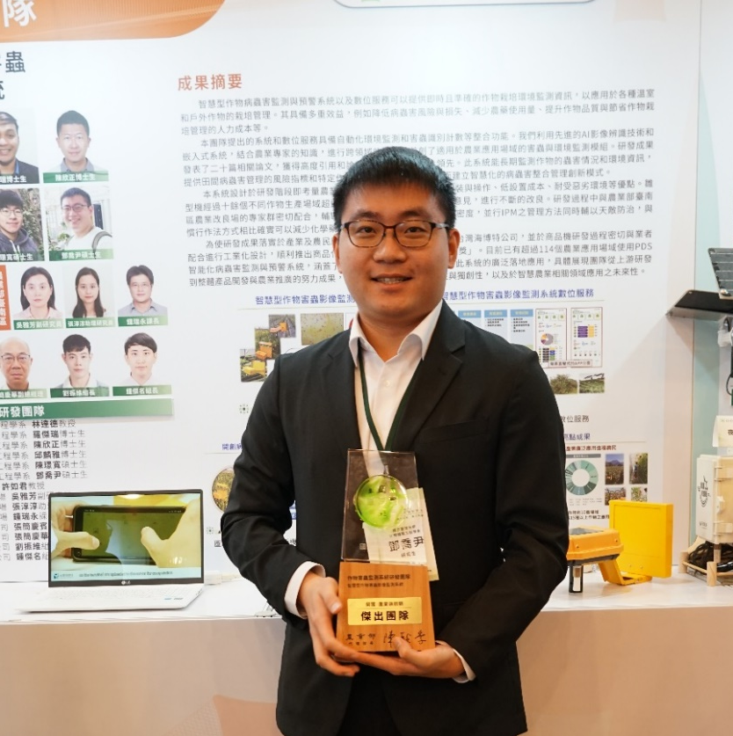
學業表現＆ 獲獎/論文發表紀錄
碩士
國立臺灣大學 生物機電工程學系
學業表現
GPA: 4.06 / 4.3, Rank: 8/55
大學
國立臺灣大學 生物環境系統工程學系
GPA: 3.68 / 4.3, Rank: 14/58
2023
第三屆國家農業科學獎 產業領航 傑出團隊
2021
獲獎紀錄
大專學生研究計畫
2018
107-2學期書卷獎
Chiao-Yin Teng, Ta-Te Lin. “A Deep Learning Framework with Spatio-Temporal Analysis for Enhancement of Insect Pest Recognition”. 2024 ASABE Annual International Meeting (ASABE 2024), 28-31 July 2024, Anaheim, CA.
Chiao-Yin Teng, Ta-Te Lin. “An Automated High-Resolution Insect Pests Recognition System for Orchid Fields Using YOLO-Based Detection Method”. 2023 Conference on Biomechatronics and Agricultural Machinery Engineering (BEAME 2023), 19-20 Oct 2023, Yilan, Taiwan.
論文發表
Yi-Tse Wu, Hsin-Cheng Chen, Chiao-Yin Teng, Ta-Te Lin. “Spatiotemporal Analysis and Visualization of Greenhouse Microclimate Based on IoT-Sensor Data”. The 10th International Symposium on Machinery and Mechatronics for Agriculture and Biosystems Engineering (ISMAB 2022), 15-17 Nov 2022, Kaohsiung, Taiwan.
Notes:
各位面試官好，我是鄧喬尹，我今年剛畢業於台大生物機電工程碩士班。我的研究領域包括物聯網、樹梅派應用和深度學習。我的碩士論文利用機器學習、影像辨識和物聯網來優化病蟲害整合管理系統，從軟硬體和資料分析的角度，提升系統穩定性和資料品質。我的學業表現還算優異，獲得過一次書卷獎、獲選大專生研究計畫，另外在去年我和我的研究團隊獲得農業部舉辦的第三屆國家農業科學獎的第一名。論文發表的部分，參加過一次國內研討會和兩次的國際研討會。

Slide 3
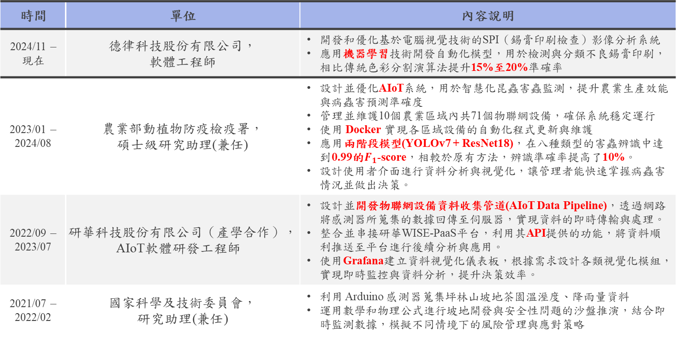
實務經歷
時間 | 單位 | 內容說明
2024/11 – 現在 | 德律科技股份有限公司， 軟體工程師 | 開發和優化基於電腦視覺技術的SPI（錫膏印刷檢查）影像分析系統 應用機器學習技術開發自動化模型，用於檢測與分類不良錫膏印刷，相比傳統色彩分割演算法提升15%至20%準確率
2023/01 – 2024/08 | 農業部動植物防疫檢疫署， 碩士級研究助理(兼任) | 設計並優化AIoT系統，用於智慧化昆蟲害蟲監測，提升農業生產效能與病蟲害預測準確度 管理並維護10個農業區域內共71個物聯網設備，確保系統穩定運行 使用 Docker 實現各區域設備的自動化程式更新與維護 應用兩階段模型(YOLOv7 + ResNet18)，在八種類型的害蟲辨識中達到0.99的$F_{1}$-score，相較於原有方法，辨識準確率提高了10%。 設計使用者介面進行資料分析與視覺化，讓管理者能快速掌握病蟲害情況並做出決策。
2022/09 – 2023/07 | 研華科技股份有限公司（產學合作）， AIoT軟體研發工程師 | 設計並開發物聯網設備資料收集管道(AIoT Data Pipeline)，透過網路將感測器所蒐集的數據回傳至伺服器，實現資料的即時傳輸與處理。 整合並串接研華WISE-PaaS平台，利用其API提供的功能，將資料順利推送至平台進行後續分析與應用。 使用Grafana建立資料視覺化儀表板，根據需求設計各類視覺化模組，實現即時監控與資料分析，提升決策效率。
2021/07 – 2022/02 | 國家科學及技術委員會， 研究助理(兼任) | 利用 Arduino 感測器蒐集坪林山坡地茶園溫溼度、降雨量資料 運用數學和物理公式進行坡地開發與安全性問題的沙盤推演，結合即時監測數據，模擬不同情境下的風險管理與應對策略
Notes:
在實務經歷的部分我參與了政府計畫，利用深度學習YOLO和ResNet模型來辨識微型害蟲，減少防檢署的人工辨識人力，並設計使用者介面方便從業人員使用。另外我參與研華科技股份有限公司的產學合作，利用樹梅派結合相機和多種感測器，打造一個智慧溫室系統，建立資料傳輸的管道和軟硬體串接，能夠即時監測環境溫濕度和病蟲害風險。另外我有擔任一堂影像處理和電腦視覺的課程助教。
我是個喜歡挑戰新事物、也很喜歡不停學習並且精進自己的人，我最近剛上完GOOGLE的生成式AI培訓課程，利用Gemini做了根據不同病患類型自動生成適合的飲食選擇和食譜的Ai廚師。除此之外，我也很關注電腦硬體，對電腦零組件與消費型電子產品有相當深入的研究，我會利用閒暇時間參加COMPUTEX，或者幫朋友組裝電腦。

Slide 4
目錄
2024/11 – Now SMT製程中的錫膏影像演算法設計
SPI機台檢測流程比較分析(AI推論)
工作經歷 (德律科技)
碩士論文 Master Thesis
2024/07
Enhancing Data Quality in Intelligent Insect Pest Monitoring System with Image Curation and Machine Learning
Keywords: Image Preprocessing, Object Detection, Insect Pest Classification, Spatiotemporal Analysis, AIoT
農業部動植物防疫檢疫署 (政府計畫)
2023/01 –
2024/12
外銷核可蘭園有害生物系統性管理資料資訊化及智慧害蟲辨識技術應用與精進
Keywords: Data Visualization, UI/UX, Deep Learning, Automatic Identification System, Qt
研華科技股份有限公司 (產學合作 )
2022/09 –
2023/06
台大生農學院資訊平台建置-智能動態作物栽培平台
Keywords: Data Visualization, Database Management, Grafana, WISE-PaaS, Cloud Services, AIoT
Side Projects
Keywords: Docker, MQTT, AWS, Gen AI, Google Cloud AI
Notes:
我的作品集分成幾個部分，碩士論文、政府計畫、產學合作和自己做的一些小專案

Slide 5
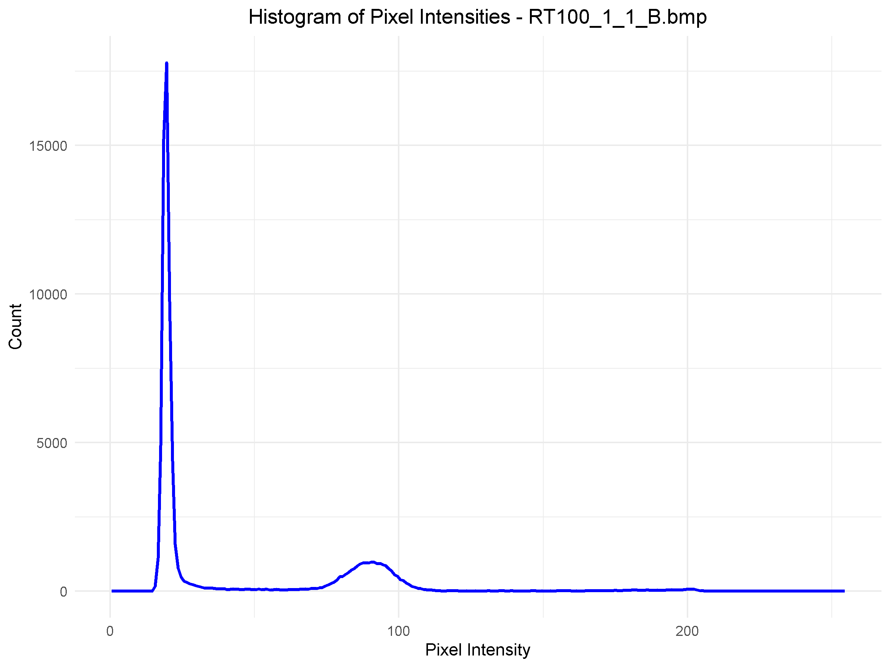
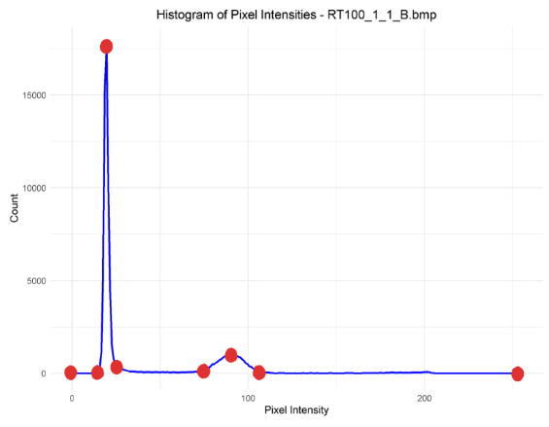
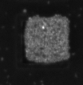
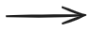
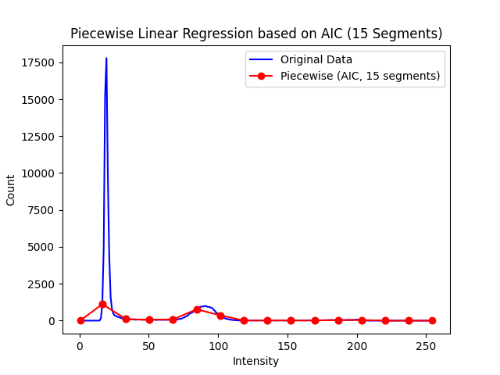
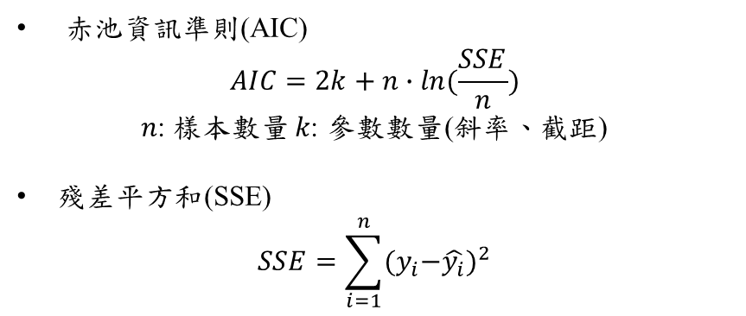
SMT製程中的錫膏影像演算法設計 – Piecewise Linear Regression
二次平滑
PLR
赤池資訊準則(AIC)
$$AIC=2k+n∙ln{(\frac{SSE}{n})}$$
𝑛: 樣本數量 𝑘: 參數數量(斜率、截距)
殘差平方和(SSE)
$$SSE=\sum_{i=1}^{n}{{{(y}_{i}−\hat{y_{i}})}^{2}}$$

Slide 6
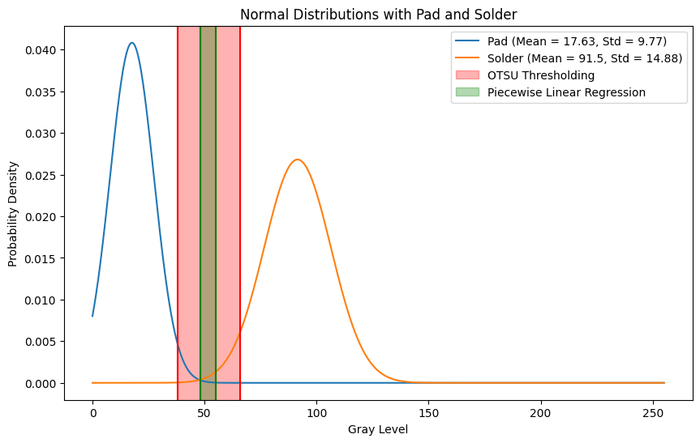
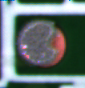
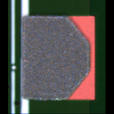
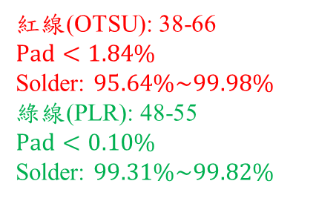
OTSU vs. Piecewise Linear Regression
在焊盤(Pad)檢測中，PLR方法相比OTSU的改善幅度達到94.57%
在錫膏(Solder)檢測中，PLR方法相比OTSU的中心改善幅度為1.79%， 範圍改善幅度為88.3%
紅線(OTSU): 38-66
$$Pad<1.84\%$$
Solder: $95.64\%\sim 99.98\%$ 綠線(PLR): 48-55
$$Pad<0.10\%$$
Solder: $99.31\%\sim 99.82\%$

Slide 7
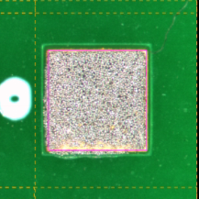
SPI機台檢測流程比較分析(AI推論)
2D Color
…
2D Color
Inspection threads
Inspection box
AI Inference
…
AI 流程一
Inspection threads
2D Color
No
Inference thread
Run AI?
…
…
…
AI 流程二
Yes
Job
queue
RGB
Result
Job
queue
Inspection threads
Inspection box
GPU

Slide 8
Cycle Time Comparison
2438個檢測框(Inspection box)
Debug 流程二比流程一減少2.46秒(20.6%)，但仍比2D Color多了1.46秒(18.2%)
Release 兩個AI流程並無顯著差異，都比2D Color多了90%和82%的運算時間
檢測效果仍在多個客戶資料中進行驗證，AI檢測在高解析度機台表現較好
Debug | 1 | 2 | 3 | 4 | 5 | Average
AI 流程一 | 11.9 | 11.9 | 12.4 | 11.8 | 11.7 | 11.94
AI 流程二 | 9.6 | 9.5 | 9.4 | 9.5 | 9.4 | 9.48
2D Color | 7.9 | 8.2 | 8.0 | 8.1 | 7.9 | 8.02
Release | 1 | 2 | 3 | 4 | 5 | Average
AI 流程一 | 5.9 | 6.1 | 5.7 | 6 | 6 | 5.94
AI 流程二 | 5.9 | 5.5 | 5.6 | 5.6 | 5.8 | 5.68
2D Color | 3.2 | 3.1 | 3.1 | 3.1 | 3.1 | 3.12
CPU: i7-13800H 6*P-cores+8*E-cores; GPU: RTX 4080 12GB Laptop; RAM: 64GB DDR5 5600

Slide 9

Enhancing Data Quality in Intelligent Insect Pest Monitoring System with Image Curation and Machine Learning
碩士論文
Keywords: Image Preprocessing, Object Detection, Insect Pest Classification, Spatiotemporal Analysis, AIoT
Notes:
第一部份是我的碩士論文，題目是利用影像前處理和機器學習優化智慧病蟲害整合管理系統

Slide 10
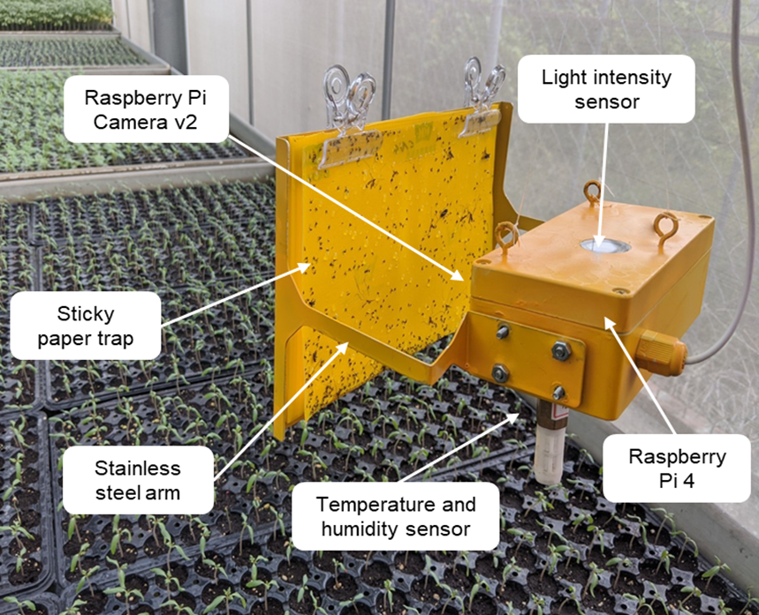
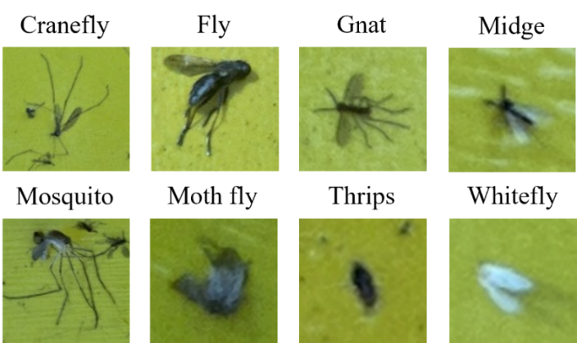
智慧病蟲害整合管理系統
AIoT設備(右圖)主要由樹莓派作為核心，結合相機與多種環境感測器，有光照、溫溼度和氣體感測器。
相機拍攝前方的黏蟲紙影像後，回傳至實驗室的伺服器進行運算，利用深度學習進行害蟲辨識，得到溫室內即時的害蟲種類和數量資料。
目前該系統可以辨識出溫室內常見的八種微型害蟲(右圖)，除了提供害蟲種類和數量，同時也考慮溫室內環境因子來判斷是否有發生病蟲害的風險。
Notes:
首先介紹我們開發的AIoT系統，利用樹莓派作為核心，結合相機和環境感測器，相機拍攝前方的黏蟲紙影像回傳至實驗室的伺服器，利用深度學習進行害蟲辨識和計算數量。目前這套系統可以辨識出溫室內常見的8種害蟲，同時結合環境數據計算發生病蟲害的風險。

Slide 11
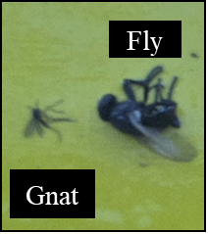
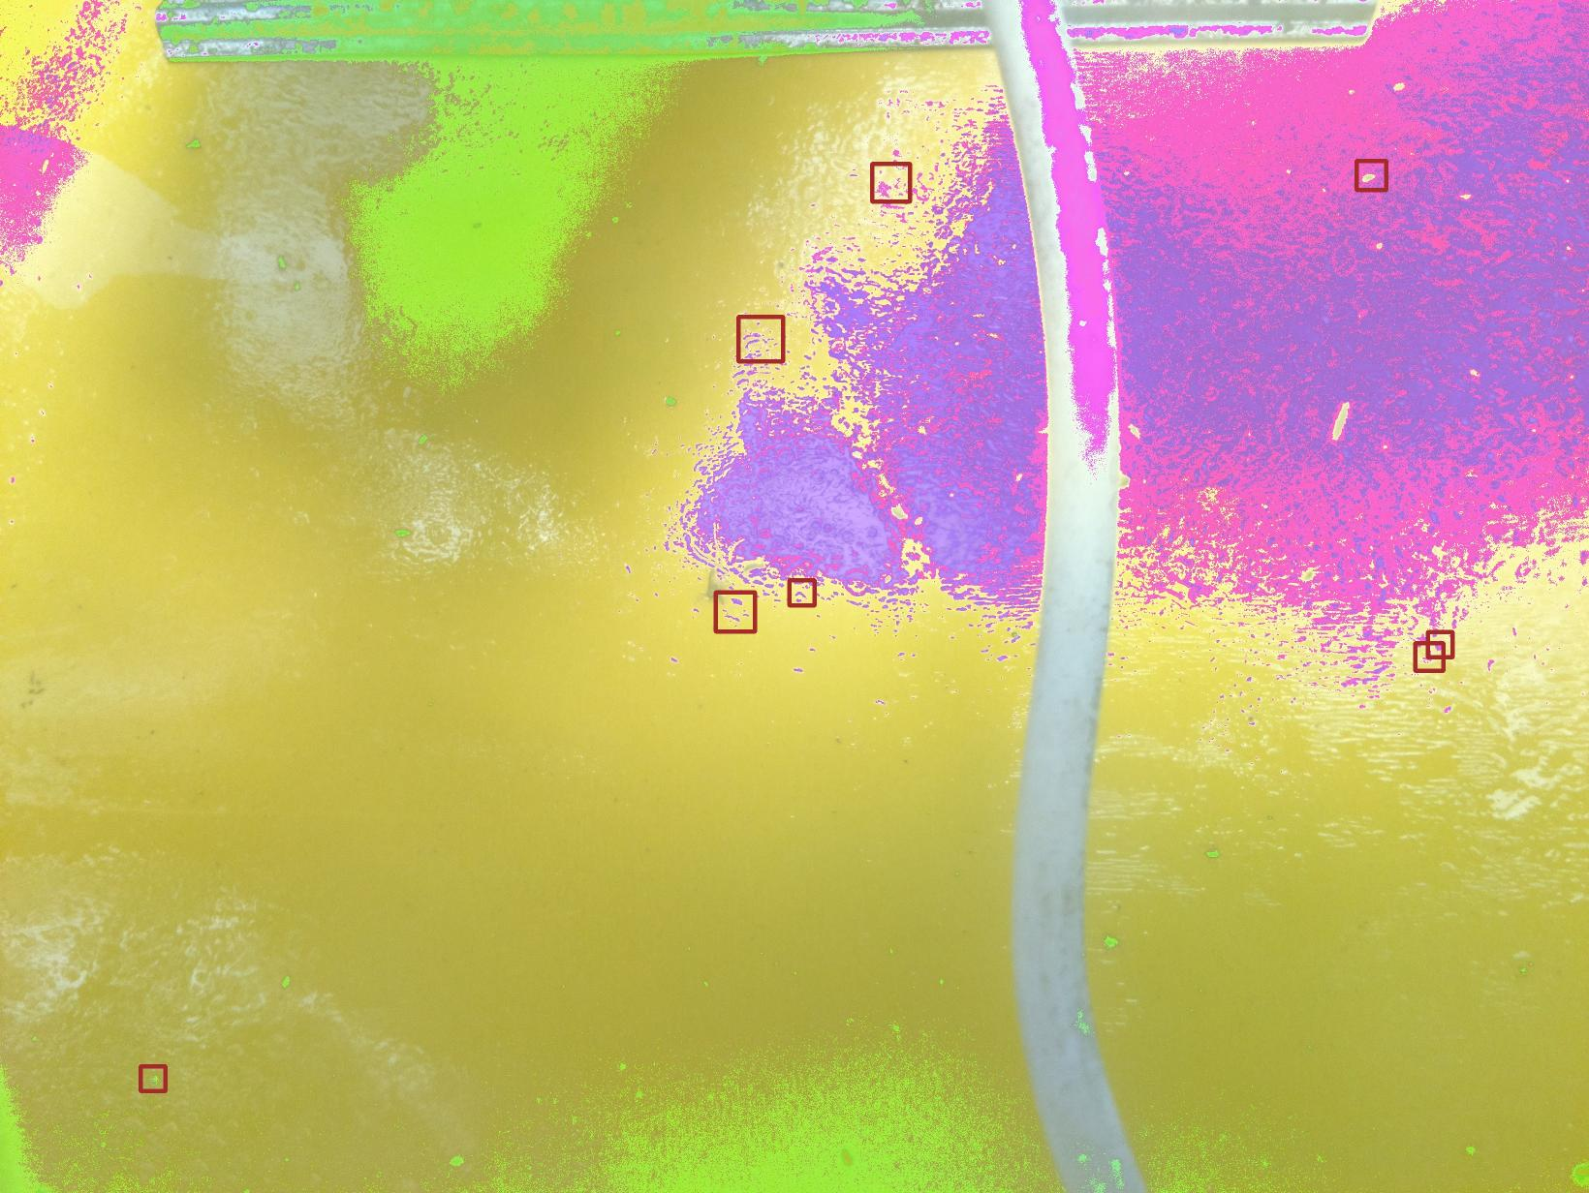
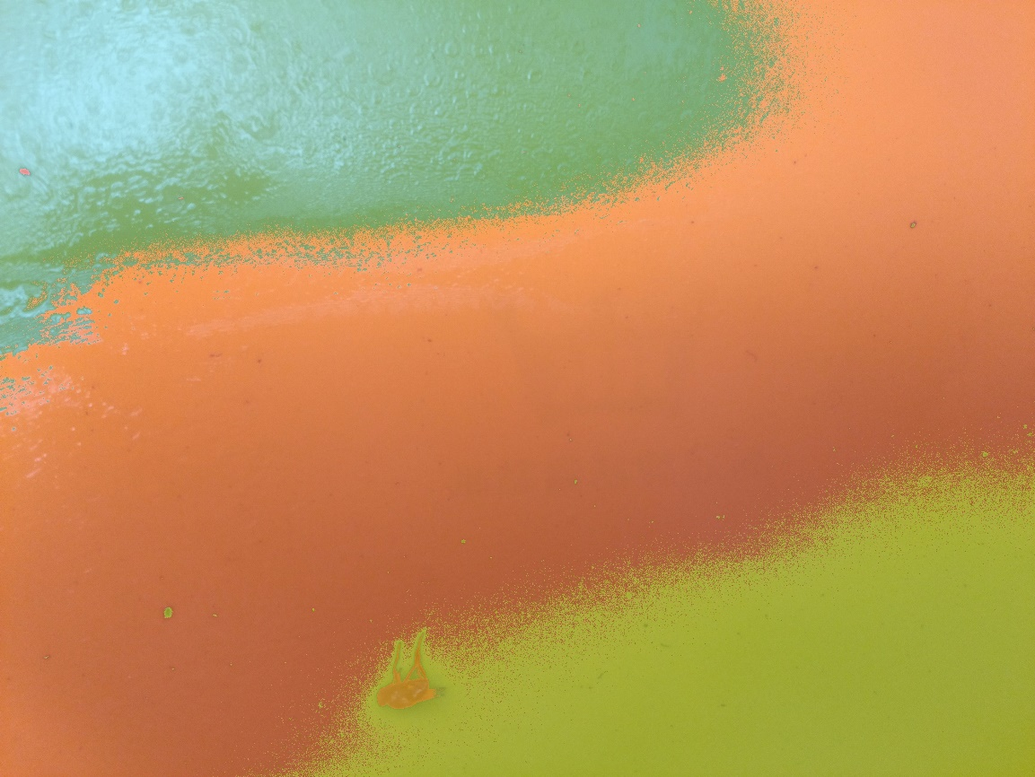
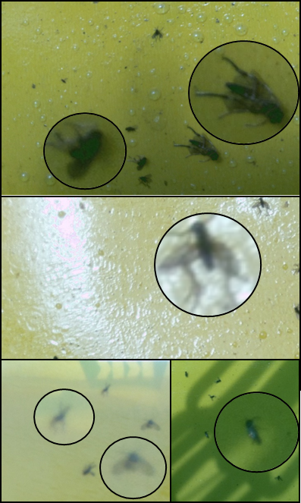
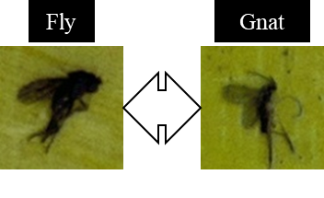
碩士論文: 優化現有系統以及提升整體資料品質
在長期的系統運作之下，我們觀察到了一些問題。
雨天、相機過曝或設備異常會影響影像品質，進而導致模型辨識準確度下降。
有一些外型相似但實際大小相差很大的害蟲，由於深度學習採取固定大小的輸入，損失掉害蟲尺寸大小資訊，模型容易發生誤判。
Different size
Similar in appearance
Poor image quality
Abnormal images of sticky paper traps
Notes:
這套系統已經運作好幾年了，平常一邊維護設備一邊進行開發和優化。我的碩士論文主要是針對影像品質的問題，在實際場域部署設備會遇到很多問題，例如相機的穩定度和拍攝的環境都會影響照片的品質，另外深度學習在訓練模型的過程中，也有一些問題是需要經過實驗和驗證才能改善的。

Slide 12
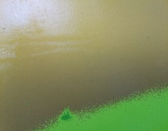
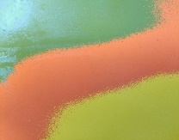
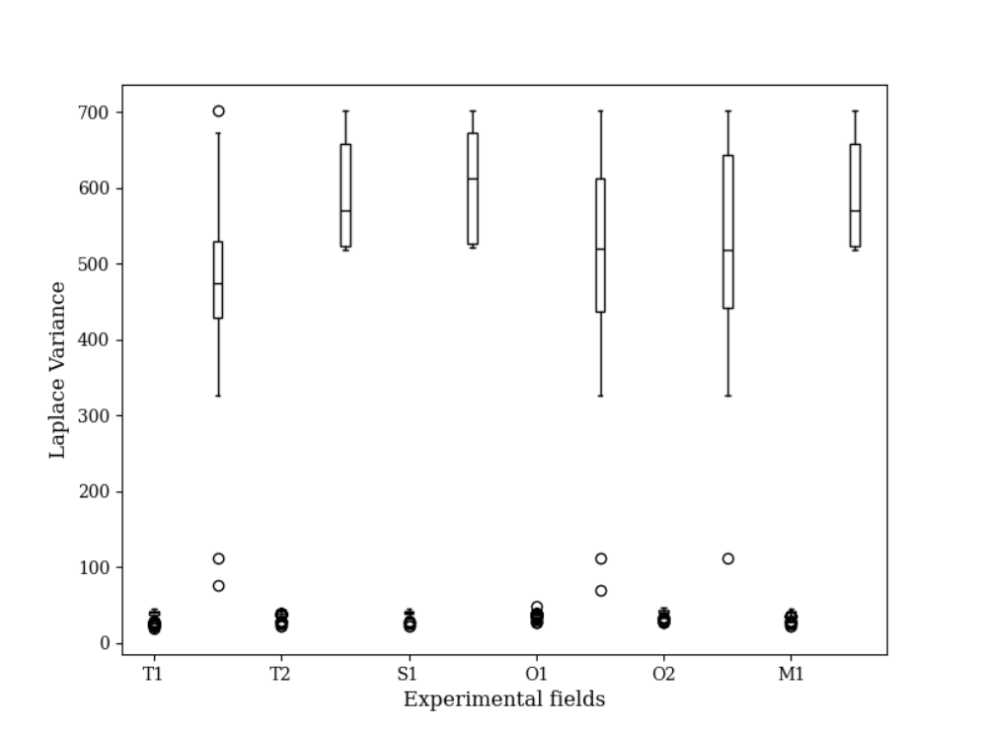
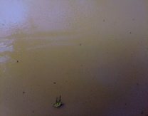
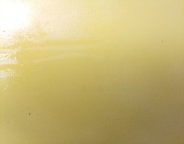
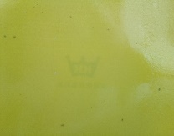
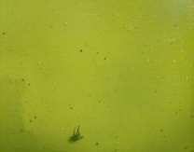
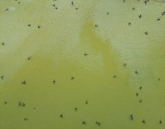
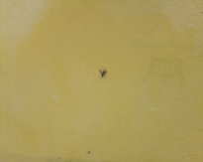
影像前處理 & YOLOv7物件偵測模型
在六個不同實驗場域裡面，利用K-means能篩選掉異常影像，保留正常影像進行YOLOv7模型訓練。結果從平均不到0.6的mAP@.5上升至0.95以上。
Field | Precision | Recall | mAP@.5
T1 | 0.973 | 0.983 | 0.984
T2 | 0.951 | 0.915 | 0.949
S1 | 0.963 | 0.953 | 0.971
O1 | 0.957 | 0.975 | 0.986
O2 | 0.986 | 0.982 | 0.985
M1 | 0.949 | 0.912 | 0.950
異常影像
物件偵測結果(進行影像前處理)
正常影像
Field | Precision | Recall | mAP@.5
T1 | 0.594 | 0.475 | 0.465
T2 | 0.629 | 0.480 | 0.523
S1 | 0.584 | 0.498 | 0.462
O1 | 0.720 | 0.612 | 0.597
O2 | 0.692 | 0.590 | 0.557
M1 | 0.812 | 0.535 | 0.594
T1
T2
S1
O1
O2
M1
物件偵測結果(無影像前處理)
Notes:
首先是影像前處理和物件偵測模型。在六個不同實驗場域中，利用K-means篩選掉異常影像，mAP的表現從不到0.6上升至0.95以上。

Slide 13
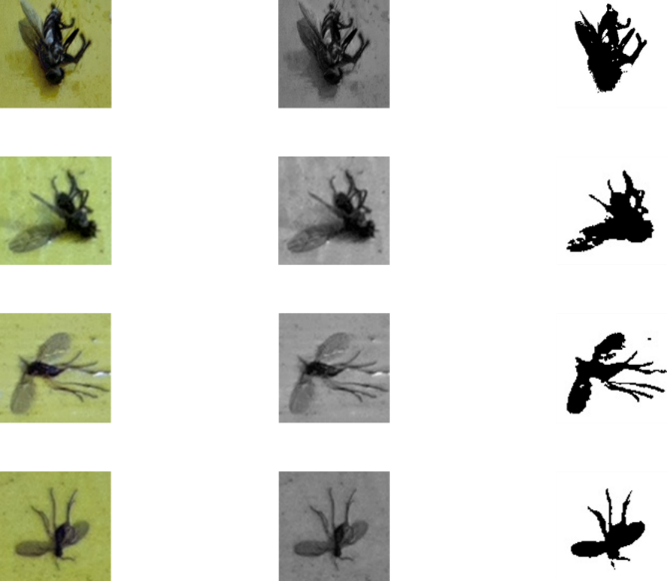
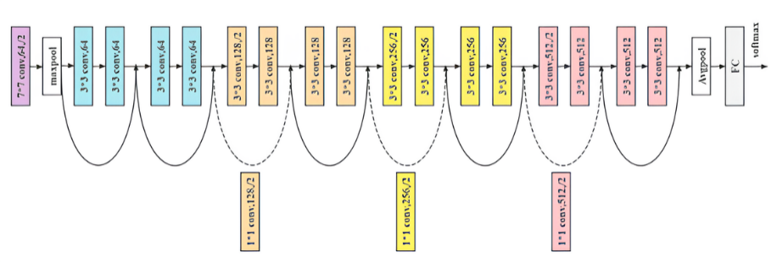
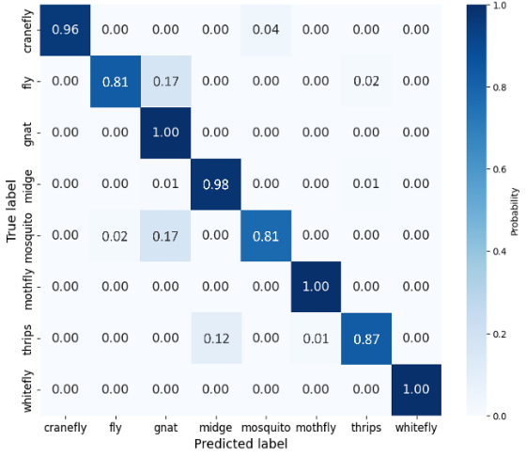
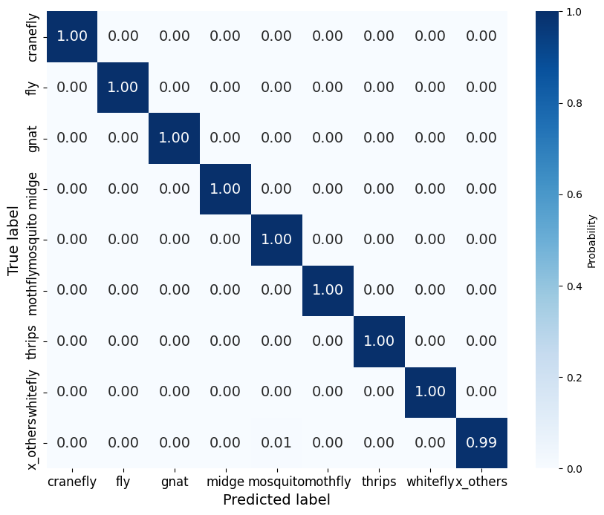
ResNet-18害蟲分類模型
採用OTSU二值化演算法，將RGB影像轉為灰階再進行二值化，計算黑色像素佔的比例，得到尺寸大小特徵輸入分類模型
512
Original images
Grayscale images
Binary images
Size feature
31 + 1
Output
分類模型採用ResNet-18卷積神經網路，原始輸出為512維度。為避免尺寸特徵被稀釋，在原始的全連接層和輸出機率中間新增一層，用來進行降維，同時加入尺寸特徵。最後得到整體F1-score為0.99。
Notes:
為了解決這個問題，我透過二值化演算法計算尺寸特徵，然後手動加入分類模型裡面，最後得到整體分類模型F1-score為0.99。

Slide 14
外銷核可蘭園有害生物系統性管理資料資訊化及智慧害蟲辨識技術應用與精進
政府計畫
Keywords: Data Visualization, UI/UX, Deep Learning, Automatic Identification System, Qt

Slide 15
研究背景與目的
建立高解析度害蟲辨識模型，透過黏蟲紙的數位影像掃描獲取微型害蟲的高分辨率影像，並應用深度學習方法進行微型害蟲分類辨識。
與現行實驗室使用解剖顯微鏡進行人工計數比對，取代傳統方法並減少人力資源消耗。
設計使用者介面，提供防檢署合作單位使用。
Notes:
這個計劃的目的希望透過掃描建立高解析度的害蟲辨識模型，能夠以自動化辨識系統取代人力資源，並且設計使用者介面提供給從業人員使用。

Slide 16

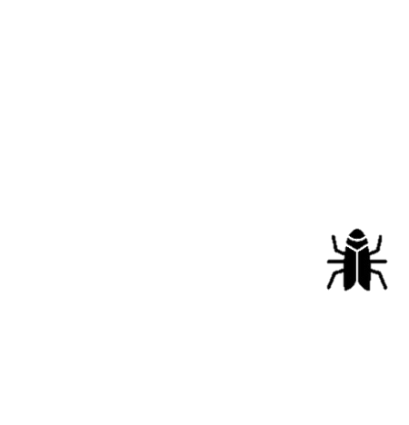
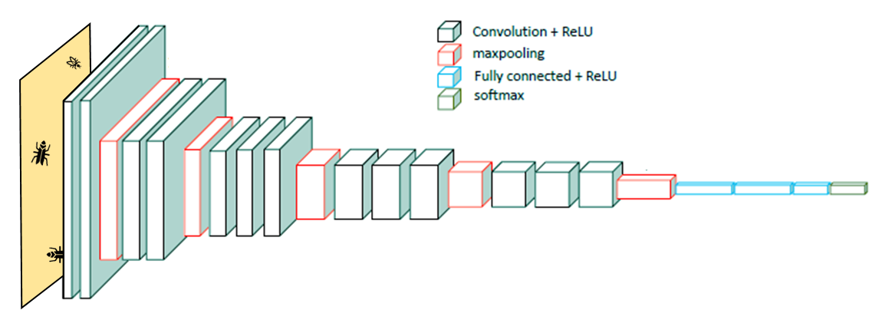
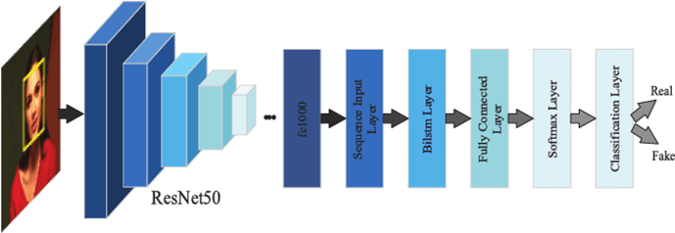
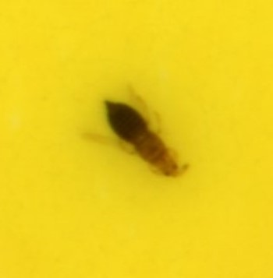
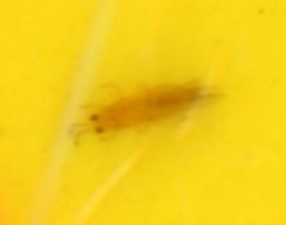

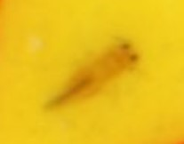
雙層次害蟲辨識模型
第一層: YOLOv7 模型，用於檢測薊馬、蕈蠅和粉蝨。
第二層: ResNet-50 用於分類三種薊馬: 臺灣花薊馬、南黃薊馬以及小黃薊馬。
雙層次害蟲辨識模型架構圖
第一層 : YOLOv7
結果
第二層 : ResNet-50
結果
蕈蠅
台灣花薊馬
薊馬
...
南黃薊馬
粉蝨
小黃薊馬
Notes:
模型部分採用雙層架構，第一層YOLOv7用來區分薊馬、蕈蠅和粉蝨三種類別的害蟲，第二層ResNet-50針對薊馬類害蟲做更進一步的物種辨識。

Slide 17
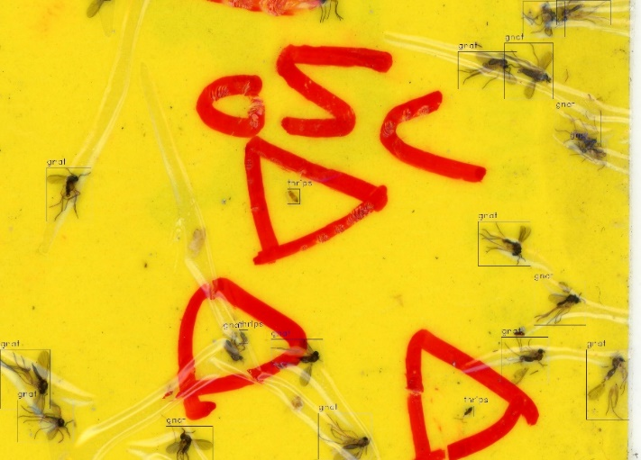
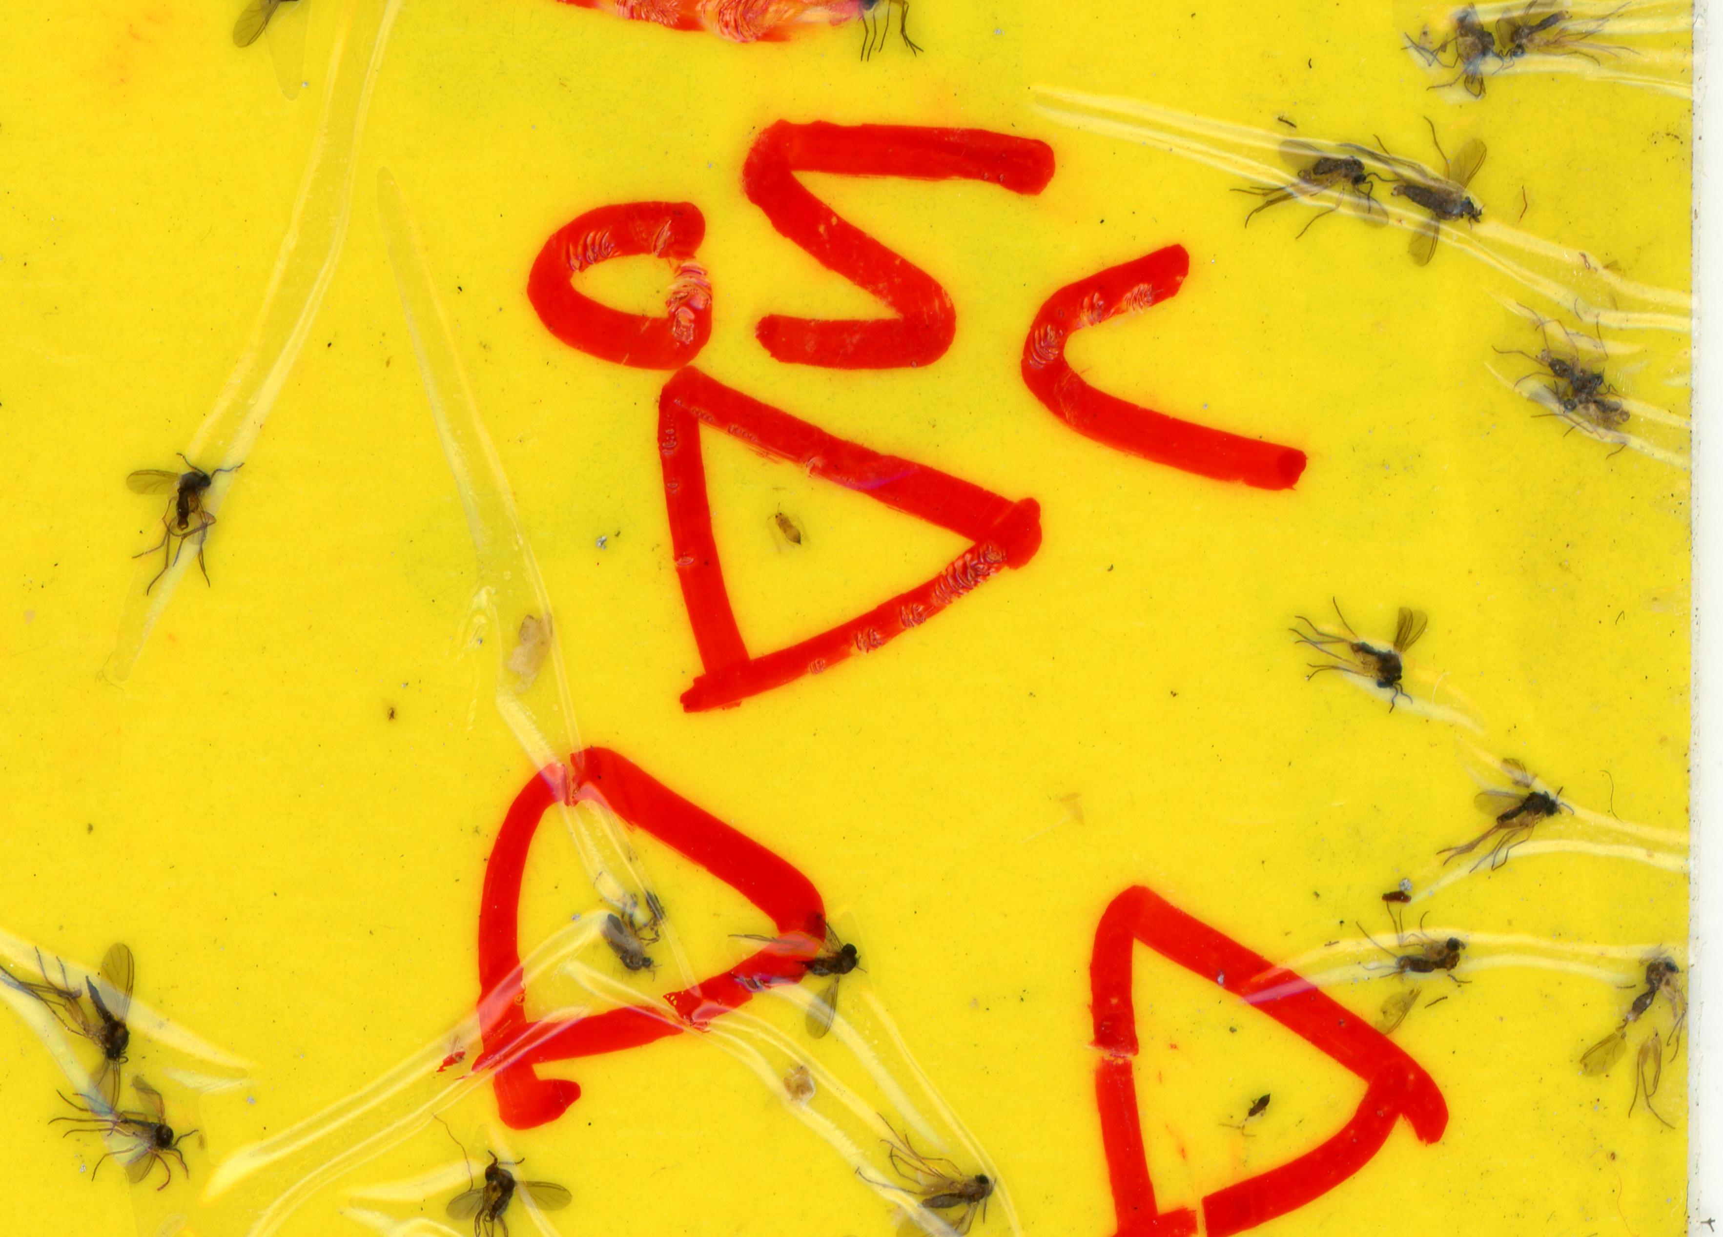
模型訓練結果
YOLOv7 模型檢測結果
ResNet-50 模型分類結果
 | Precision | Recall | F₁-score | mAP
薊馬 | 0.945 | 0.849 | 0.894 | 0.950
蕈蠅 | 0.945 | 0.944 | 0.945 | 0.985
粉蝨 | 0.915 | 0.883 | 0.899 | 0.961
 | Precision | Recall | F₁-score
臺灣花薊馬 | 0.994 | 0.973 | 0.983
南黃薊馬 | 0.960 | 0.982 | 0.971
小黃薊馬 | 0.989 | 0.988 | 0.988
ResNet-50
南黃薊馬
害蟲影像辨識局部結果展示(YOLOv7 + ResNet-50)
Notes:
模型訓練結果，YOLO模型的mAP平均有0.95以上，ResNet-50的F1-score達到0.97-0.98左右。左圖先分類出三種類別的害蟲，接著針對薊馬類再進一步細分。

Slide 18
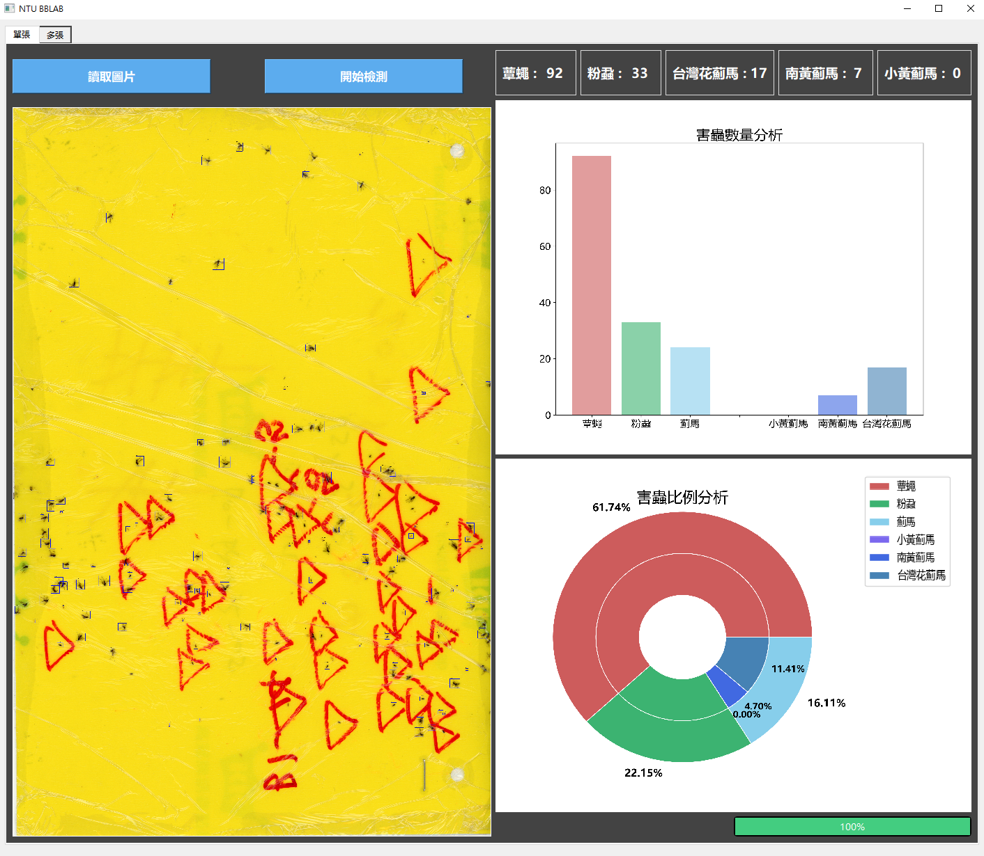
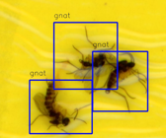
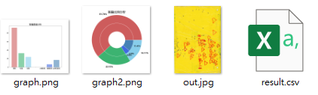
自動化害蟲辨識介面
檢測結果
害蟲標註
數據視覺化呈現
檔案儲存
進度條
Notes:
我們設計給使用者的介面長這樣，結果圖呈現在左側，統計數據跟圖表顯示在右側，同時也會儲存檔案供從業人員留存。

Slide 19
台大生農學院資訊平台建置-智能動態作物栽培平台
產學合作
Keywords: Image Preprocessing, Object Detection, Insect Pest Classification, Spatiotemporal Analysis, AIoT

Slide 20
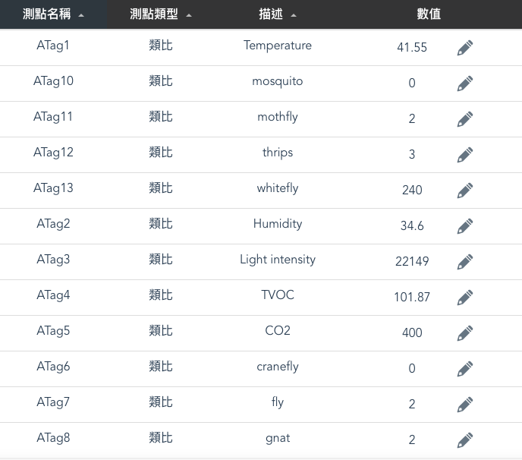


資料管線 (Data Pipeline)
串接研華平台，利用API將收集的資料自動推送至平台進行後續分析與視覺化
API
IoT Node
Server
Notes:
在這個計畫裡面，我負責組裝物聯網設備放到溫室裡面蒐集資料，然後將回傳的數據經過伺服器運算完後，透過SDK tools將資料上傳到研華的數據平台。

Slide 21
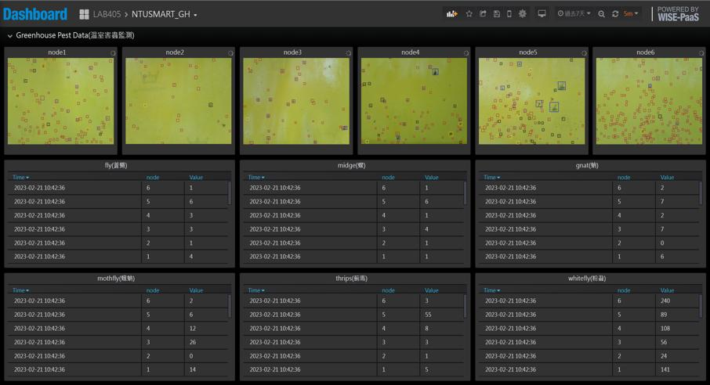
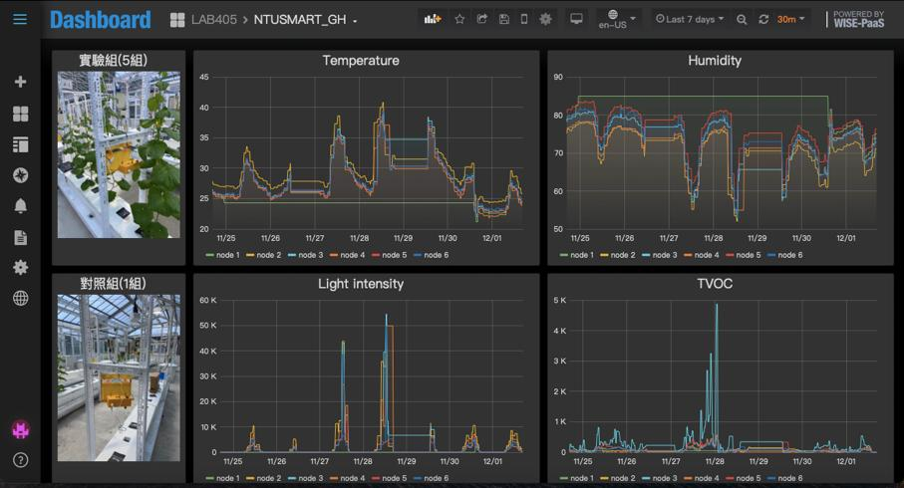
資料視覺化 (Data Visualization)
使用Grafana建立資料視覺化儀表板，根據需求設計多種視覺化模組
Notes:
接著再從他們的平台撈資料顯示在Grafana的儀表板上面，就可以從網頁上看到溫室內的即時環境資料和蟲害情形。

Slide 22
Side Projects
Keywords: Docker, Data Pipeline(SQL), MQTT, AWS, Gen AI(SRGAN), Google Cloud AI(Gen AI)

Slide 23
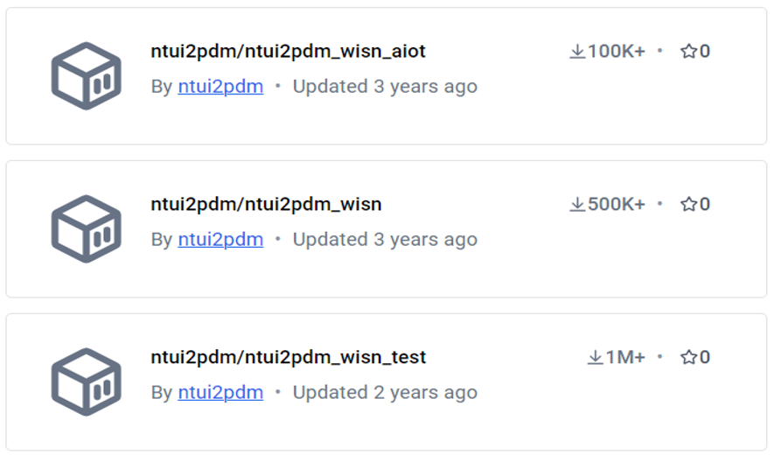

Docker
透過Docker更新AIoT軟體，只需要透過遠端將設備重啟，重新連上網路後就會自動下載並執行程式。
寫入AIoT裝置要執行的程式和環境到Docker file
建立並上傳映像檔到Docker hub
場域裝置連上網路後自動下載並執行Docker hub的檔案
Notes:
由於要管理全台灣10個場域，在優化的過程中如果需要更新軟體或是執行環境會很不方便，所以我利用docker將AIoT裝置要執行的程式和環境寫入Docker file，然後上傳映像檔到docker hub上，最後只需要設定設備連上網路後自動下載執行，就可以遠端完成軟體更新。

Slide 24

Data Pipeline (SQL)
MongoDB: 儲存環境資料(JSON)
MySQL: 儲存害蟲分類結果(CSV)
Local Server: 儲存所有黏蟲紙影像

Slide 25


MQTT 點名系統
MQTT broker同時作為AIoT裝置的訂閱者，以及伺服器的發佈者。撰寫一隻程式記錄從broker接收到的訊號，上傳至AWS IoT Core就能取得各個場域每台設備的運作情形，透過QuickSight顯示視覺化結果。
採用MQTT broker的目的:
降低伺服器的額外負擔，專注模型訓練
綁定broker的ip位址，讓伺服器不需接收全台灣71台設備回傳
不用等到伺服器訓練完才能知道哪些場域的設備沒有正常運作，故障儘早維修
Notes:
另一個專案是建立物聯網設備的點名系統，我透過一台樹梅派作為MQTT broker，只要設備有正常運作，一分鐘就會回傳log檔，接著把接受到的訊號上傳到AWS IoT Core就能取得設備的運作情形，最後透過AWS本身的視覺化平台顯示結果。後續也將這套系統透過line即時推播，及早發現設備異常就能減少資料遺失。

Slide 26

AWS (QuickSight)
Notes:
這就是AWS的介面，可以快速查看每個場域的設備異常情形。

Slide 27

Gen AI (SRGAN)
Notes:
接著是跟生成式Ai相關的專案。我利用super resolution GAN生成更高解析度的影像，希望可以透過這個方式讓分類模型訓練得更好。做法是將原始的影像進行下採樣，利用generator生成較高解析度的影像。接著用生成的影像跟原始的影像進行判別。直到discriminator認為兩個影像沒有區別，這時就得到一個generator的SRGAN模型。最後用原始影像去跑SRGAN，就能生成比原始影像更高解析度的圖片，而且由於有給他下採樣的影像，因此不需要擔心GAN在訓練的過程中會生成明顯錯誤的圖片。

Slide 28

Gen AI (SRGAN)
Model | F1-score | Improvement (Model A1)
Model A1 | 0.898 | -
Model A2 | 0.956 | 6.5%
Model A3 | 0.921 | 2.6%
Model A4 | 0.968 | 7.8%
Model A1: Baseline Model (ResNet-18)
Model A2: SRGAN
Model A3: Size Feature
Model A4: SRGAN + Size Feature
Notes:
這個就是SRGAN的訓練結果，同時我也將碩士論文有使用的Size Feature也納入比較，增加模型比較的可靠度跟豐富性。Model A1就是甚麼都不做的分類模型，Model A2跟A3就是分別加入SRGAN跟Size Feature。Model A4就是把兩個合在一起。可以看到相比最原始的Model A1提升百分之7.8的F1-score。

Slide 29



Google Cloud AI Study Jam (Gen AI)
Generative AI (Gemini API)
AutoML
Workbench(Jupyter Notebook)
Application:
Computer Vision
NLP
Recommendation Systems
Prompt Engineering
Knowledge Graphs
LLM Fine-Tuning
Notes:
AutoML: 使用者不需要寫程式，就能訓練分類、預測、物件偵測等模型。

